Slide 1
世界で良いことをするため ……Rotary財団
2830地区財団委員長 佐藤健一

Slide 2
世界で、どんなことをしている？
ポリオ根絶活動
グローバル補助金事業（奨学金事業も）
地区補助金事業
災害救援事業
その他

Slide 3
財団：ロータリーの寄金・事業部門
人頭分担金等→→→（国際）ロータリーの運営費
寄付金→→財団→→世界規模で「よいこと」を行う事業費
日本のロータリーの寄金目標→→世界の実績
年次基金 150ドル/人 2022-23年度 $1億4,760万
恒久寄金 $3,460万
ポリオプラス 30 ドル/人 $1億4,710万
その他 $3,720万
世界合計 $3億6,650万

Slide 4
R財団のお金、何に使ってんの(2022-23年度)
支出総額 ＄3億4,350万
ポリオプラス 1億5,700万 46％
グローバル補助金 5,500万 16％
地区補助金 2,600万 8%
災害救援補助金 1,500万 4%
その他の補助金 2,000万 6% プログラム授与額81%
ロータリー平和センター 500万 1%
大規模プログラム補助金 200万
プログラム運営 2,200万 6% 授与額と運営に88％
寄付推進 2,600万 8%
一般管理費 1,700万 5%

Slide 5
シェアシステム

Slide 6
ポリオ根絶への道
1988年 125か国 35万件発症/年
→2023年野生種 2か国12例のみ
→2024年野生種パキスタン74例に急増
Rotaryとパートナー組織 30年間大々的な予防接種
Rotary会員24億ドル寄付、各国政府から100億ドル資金確保
身体マヒとならずに済んだ人の数推定:1940万人
命を落とすことのなかった人の数推定:150万人
RI目標:5000万ドル拠出→これにビルゲイツ財団が2倍支援

Slide 7
ポリオ R財団(日本)の目標
ポリオ＋ 基金寄付・・一人当たり30ドル
DDFの活用・・・・・・DDF の20％をポリオ＋へ寄贈
奉仕活動の推進・・・・世界ポリオデーにイベント実施
(青森RCを中心に街頭募金）

Slide 8
ポリオ＋への寄付と寄贈
 | 2020-21 | 2021-22
Cash | $33.3million | $32.3
DDF | $7.6 | $7.0
WF他 | $9.1 | $3.8
計 | $50.0 年５千万ドルの約束 ＋ビルゲイツ財団＝１億ドル | $43.1 →５千万ドル

Slide 9
ポリオ＋補助金の使いみち 2021-22
支出合計 | $150million
ワクチン接種意識向上 | $53.6million | 35.7%
ワクチン接種 | $52.7million | 35.1
ワクチン | $17.8million | 11.9
ポリオ検知・監視 | $12.7million | 8.5
専門家 | $10.9million | 7.3
研究 | $ 1.3million | 0.9

Slide 10
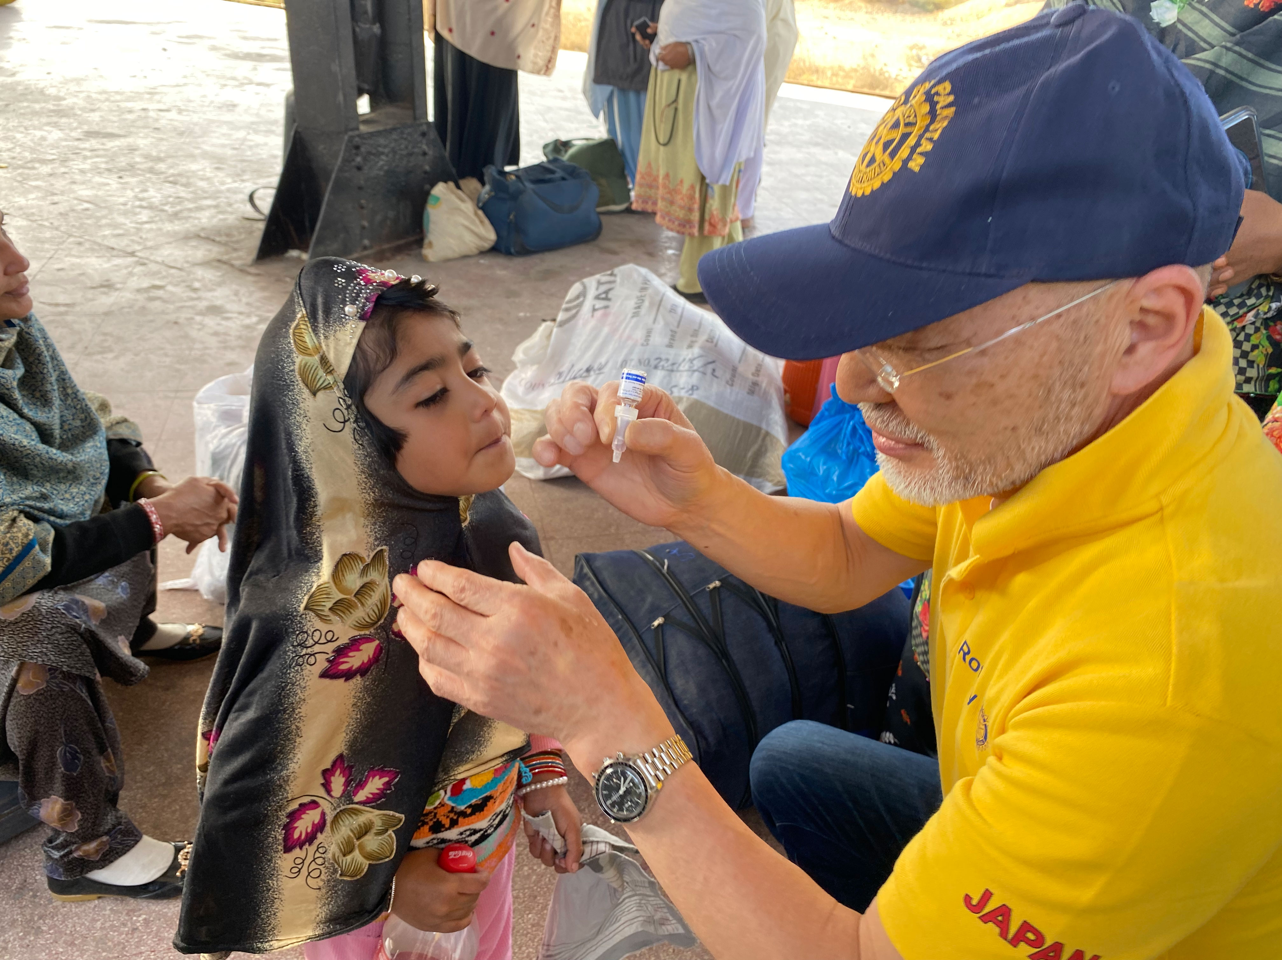
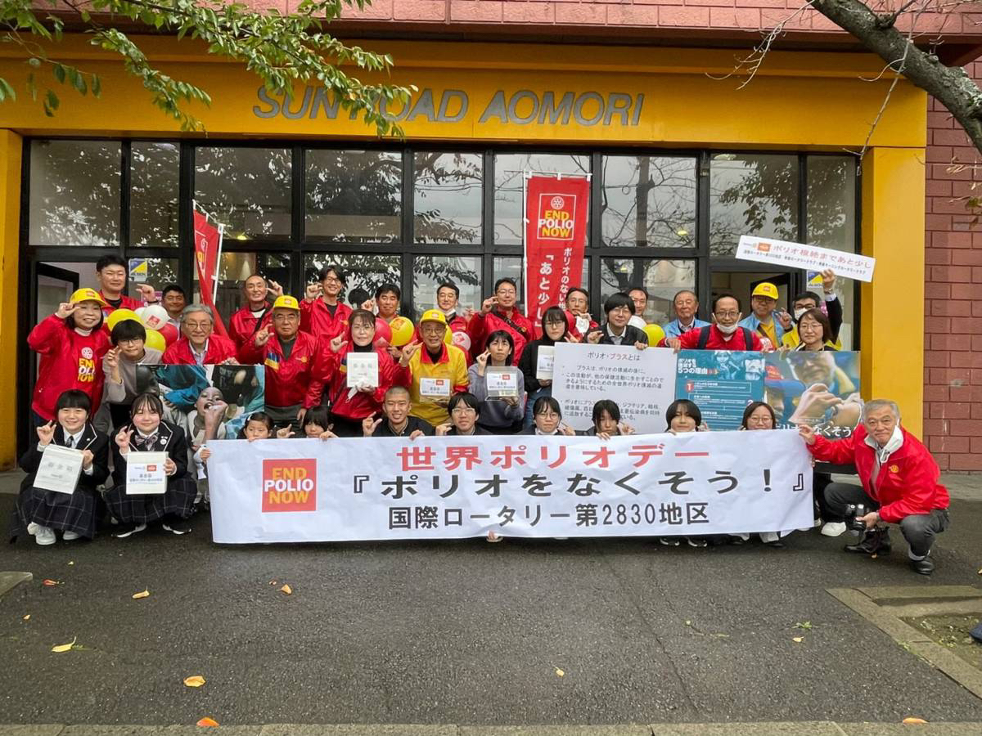
ポリオ＋ パキスタンで投与活動
地元で募金活動

Slide 11
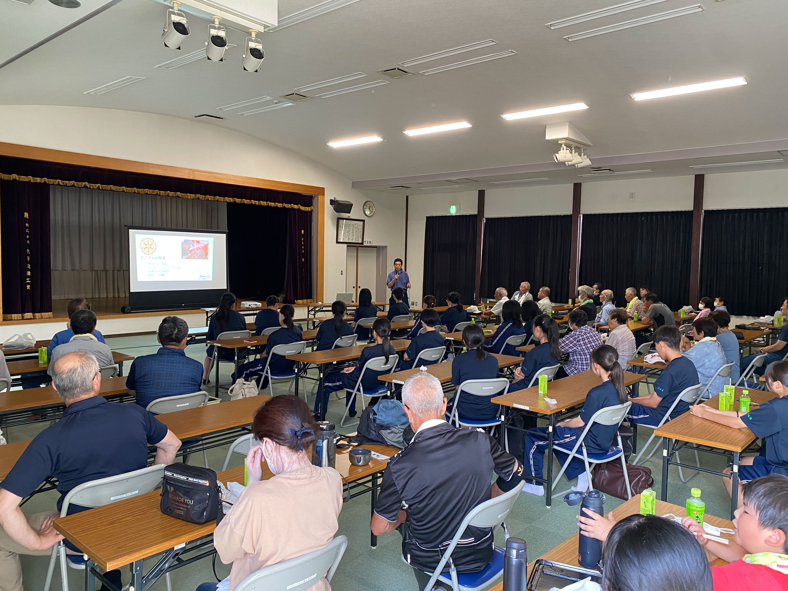
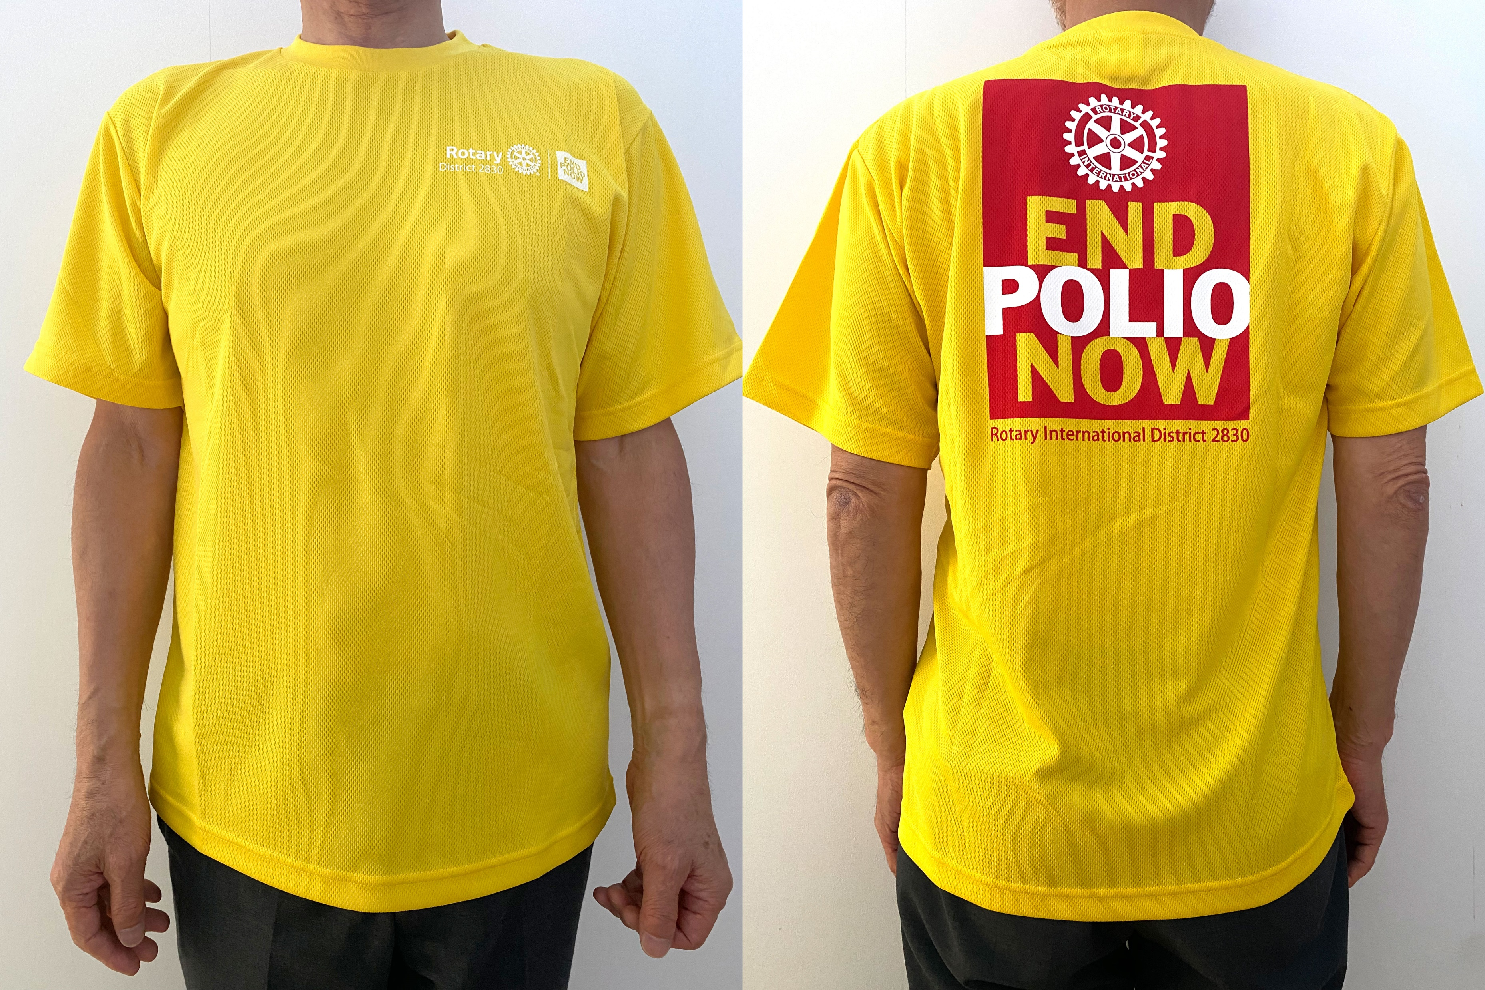
ポリオ＋ 高校でのポリオ授業
Tシャツ作成着用

Slide 12
グローバル補助金事業 大きな事業
一件３万ドル以上の大きな事業
地区又はクラブが国際的に連携
EX. 井戸水の浄水施設、医療機器、教育、メンタルケア
タイ3330地区との継続的取り組み
奨学金事業 実施国(外国)と2830地区の連携で留学実現

Slide 13
2830地区の寄金目標と実績
会員数 年次基金目標 実績額 その他基金 恒久基金
2020-21 1,098人 $164,700 $158,163 $28,756 $5,009
0.96
2021-22 1,100 165,000 177,056 21,987 4,070
1.07
2022-23 1,086 162,990 123,077 23,550 2,595
0.75

Slide 14
2830地区の寄付金と還流資金の実績22-23年度
・上納の流れ
①年次基金 $123,027
②恒久基金 $ 3,470 ①＋②＝＄126,497
③ポリオ＋ $ 23,403
④その他 $ 146
・還流の流れ
①3年前年次基金寄付1/2 $84,149
②恒久基金収益の1/2 $ 5,231
③国際活動基金から $44,173 ①＋②＋③＝＄133,553
133,553÷126,497=1.05

Slide 15
財団事業は最大3分の２還元
3年前の寄付金の47.5%⇒DDF（地区財団活動資金）
47.5%⇒WF(国際活動資金) 5％⇒運営費
DDFの半分23.75％⇒地区補助金事業で使用可能
残りのDDFをグローバル事業に使うと
WFからDDFの80％分給付される→最大19％
⇒23.75＋23.75+19＝最大66.5％

Slide 16
最近の2830地区グローバル補助金事業
タイ小学校浄水器設置事業 $17,000
タイ病院設備整備事業（脳卒中） $10,000
タイ病院設備整備事業（エクモ） $10,000
ウクライナ青少年精神復興サポート事業 $10,000
英国ホスピス改修事業 $ 6,600
大学院レベル奨学金事業(英国サセックス大） $17,000
ポリオプラスへ拠出 $13,600

Slide 17
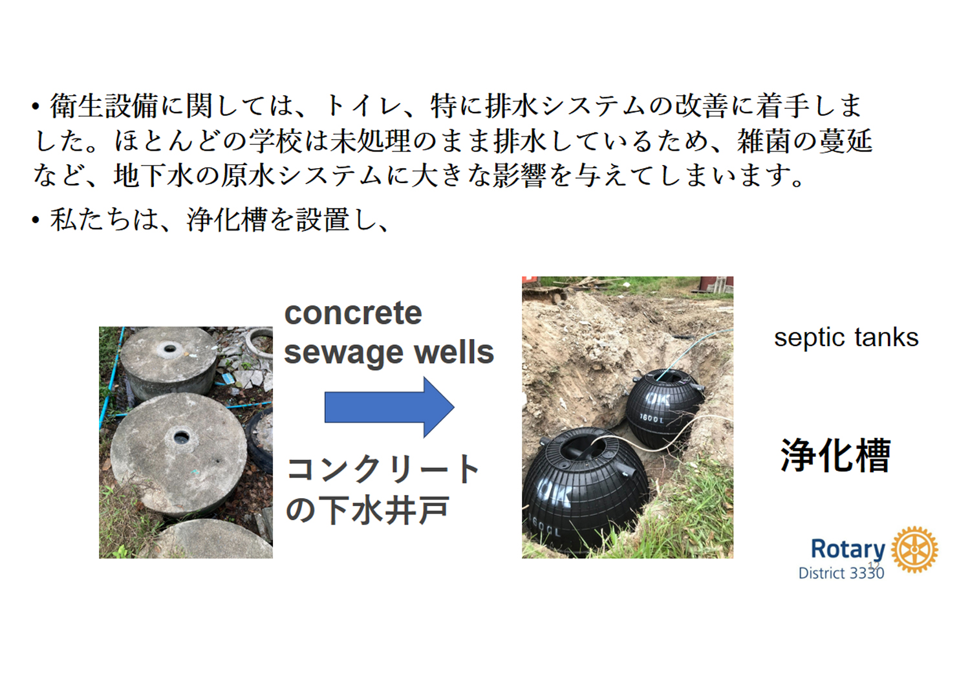

Slide 18
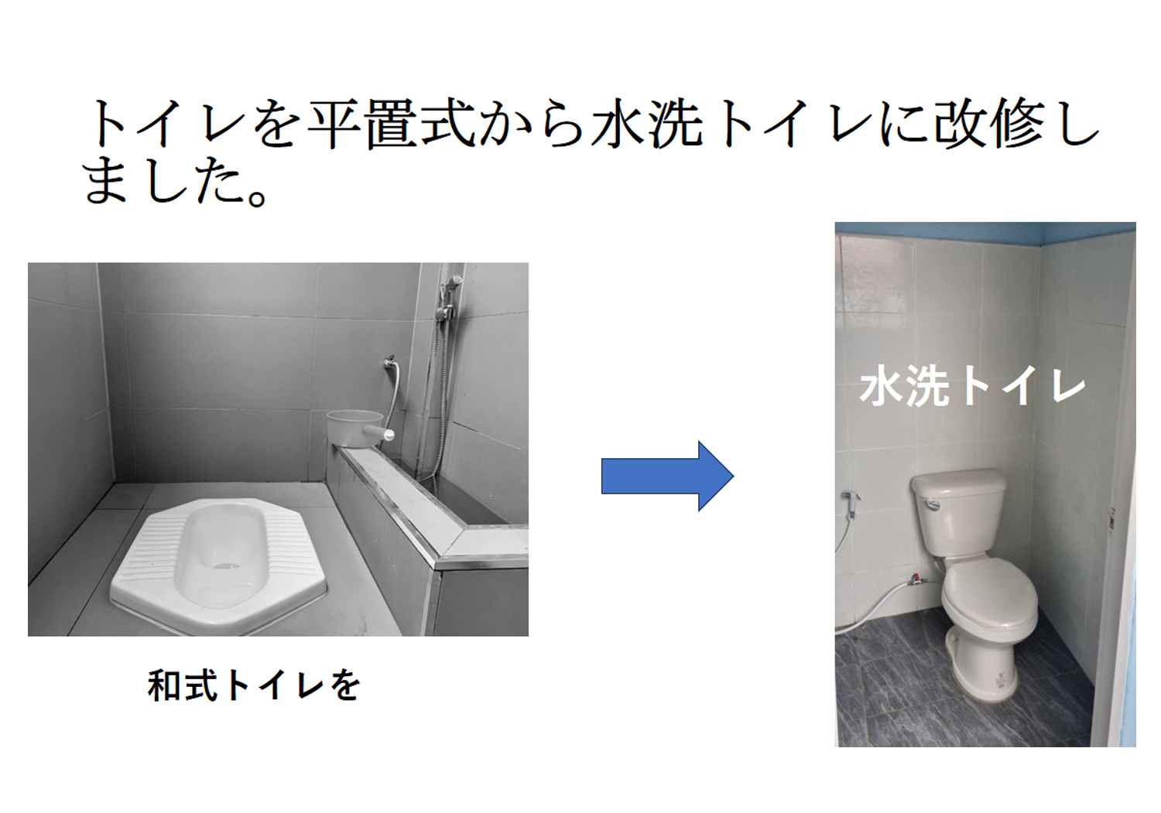

Slide 19
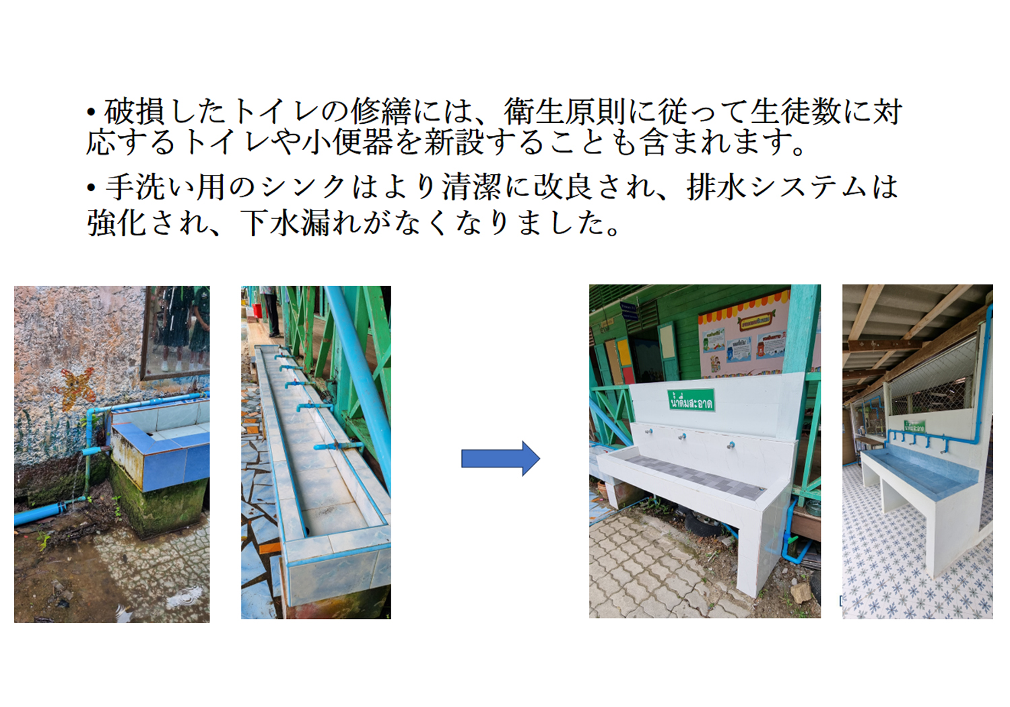

Slide 20
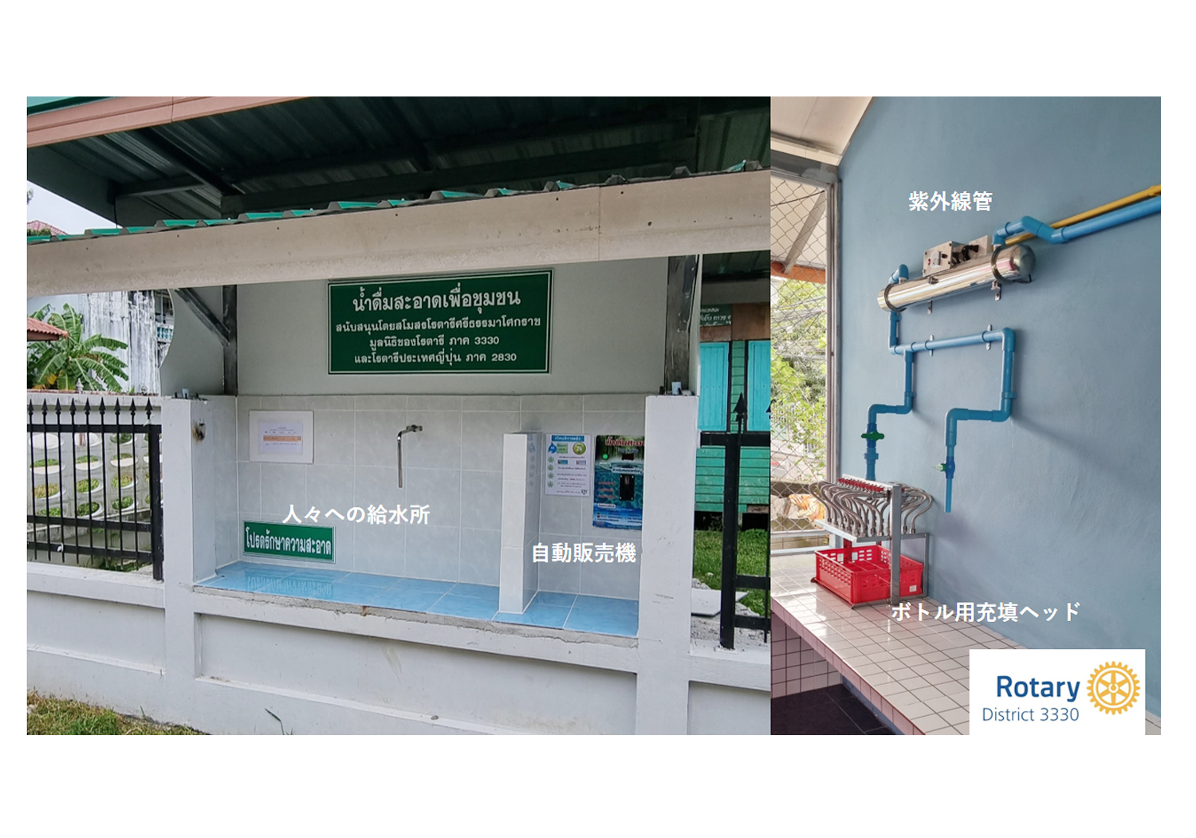

Slide 21
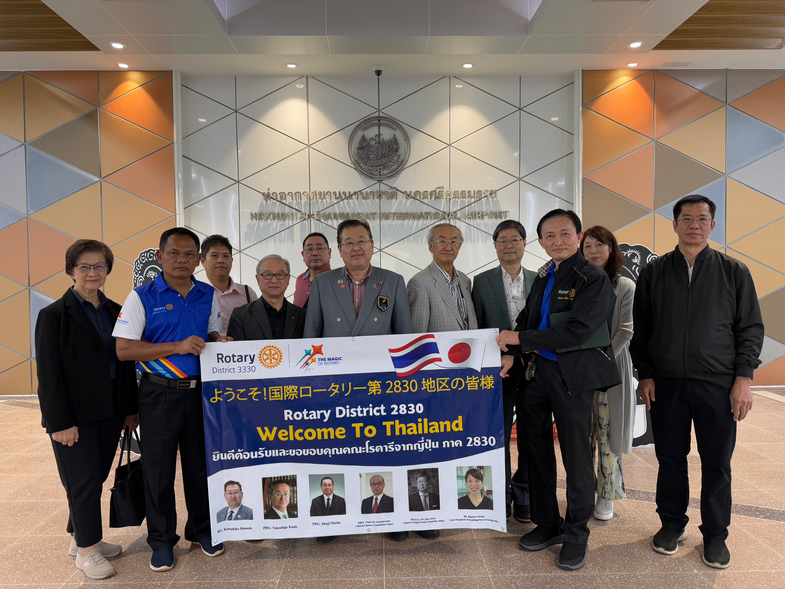
3330地区では大歓迎されます

Slide 22
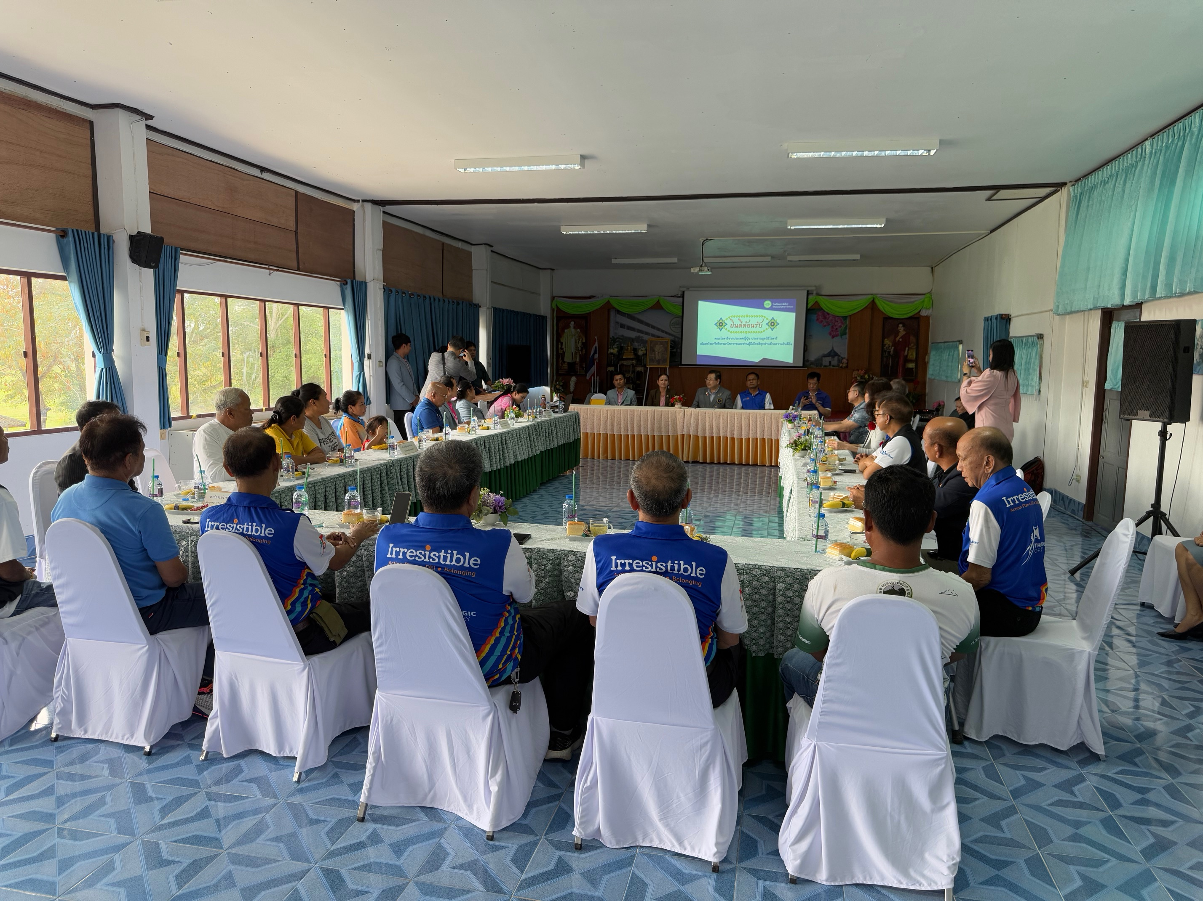
地元RC、学校とのミーティング

Slide 23
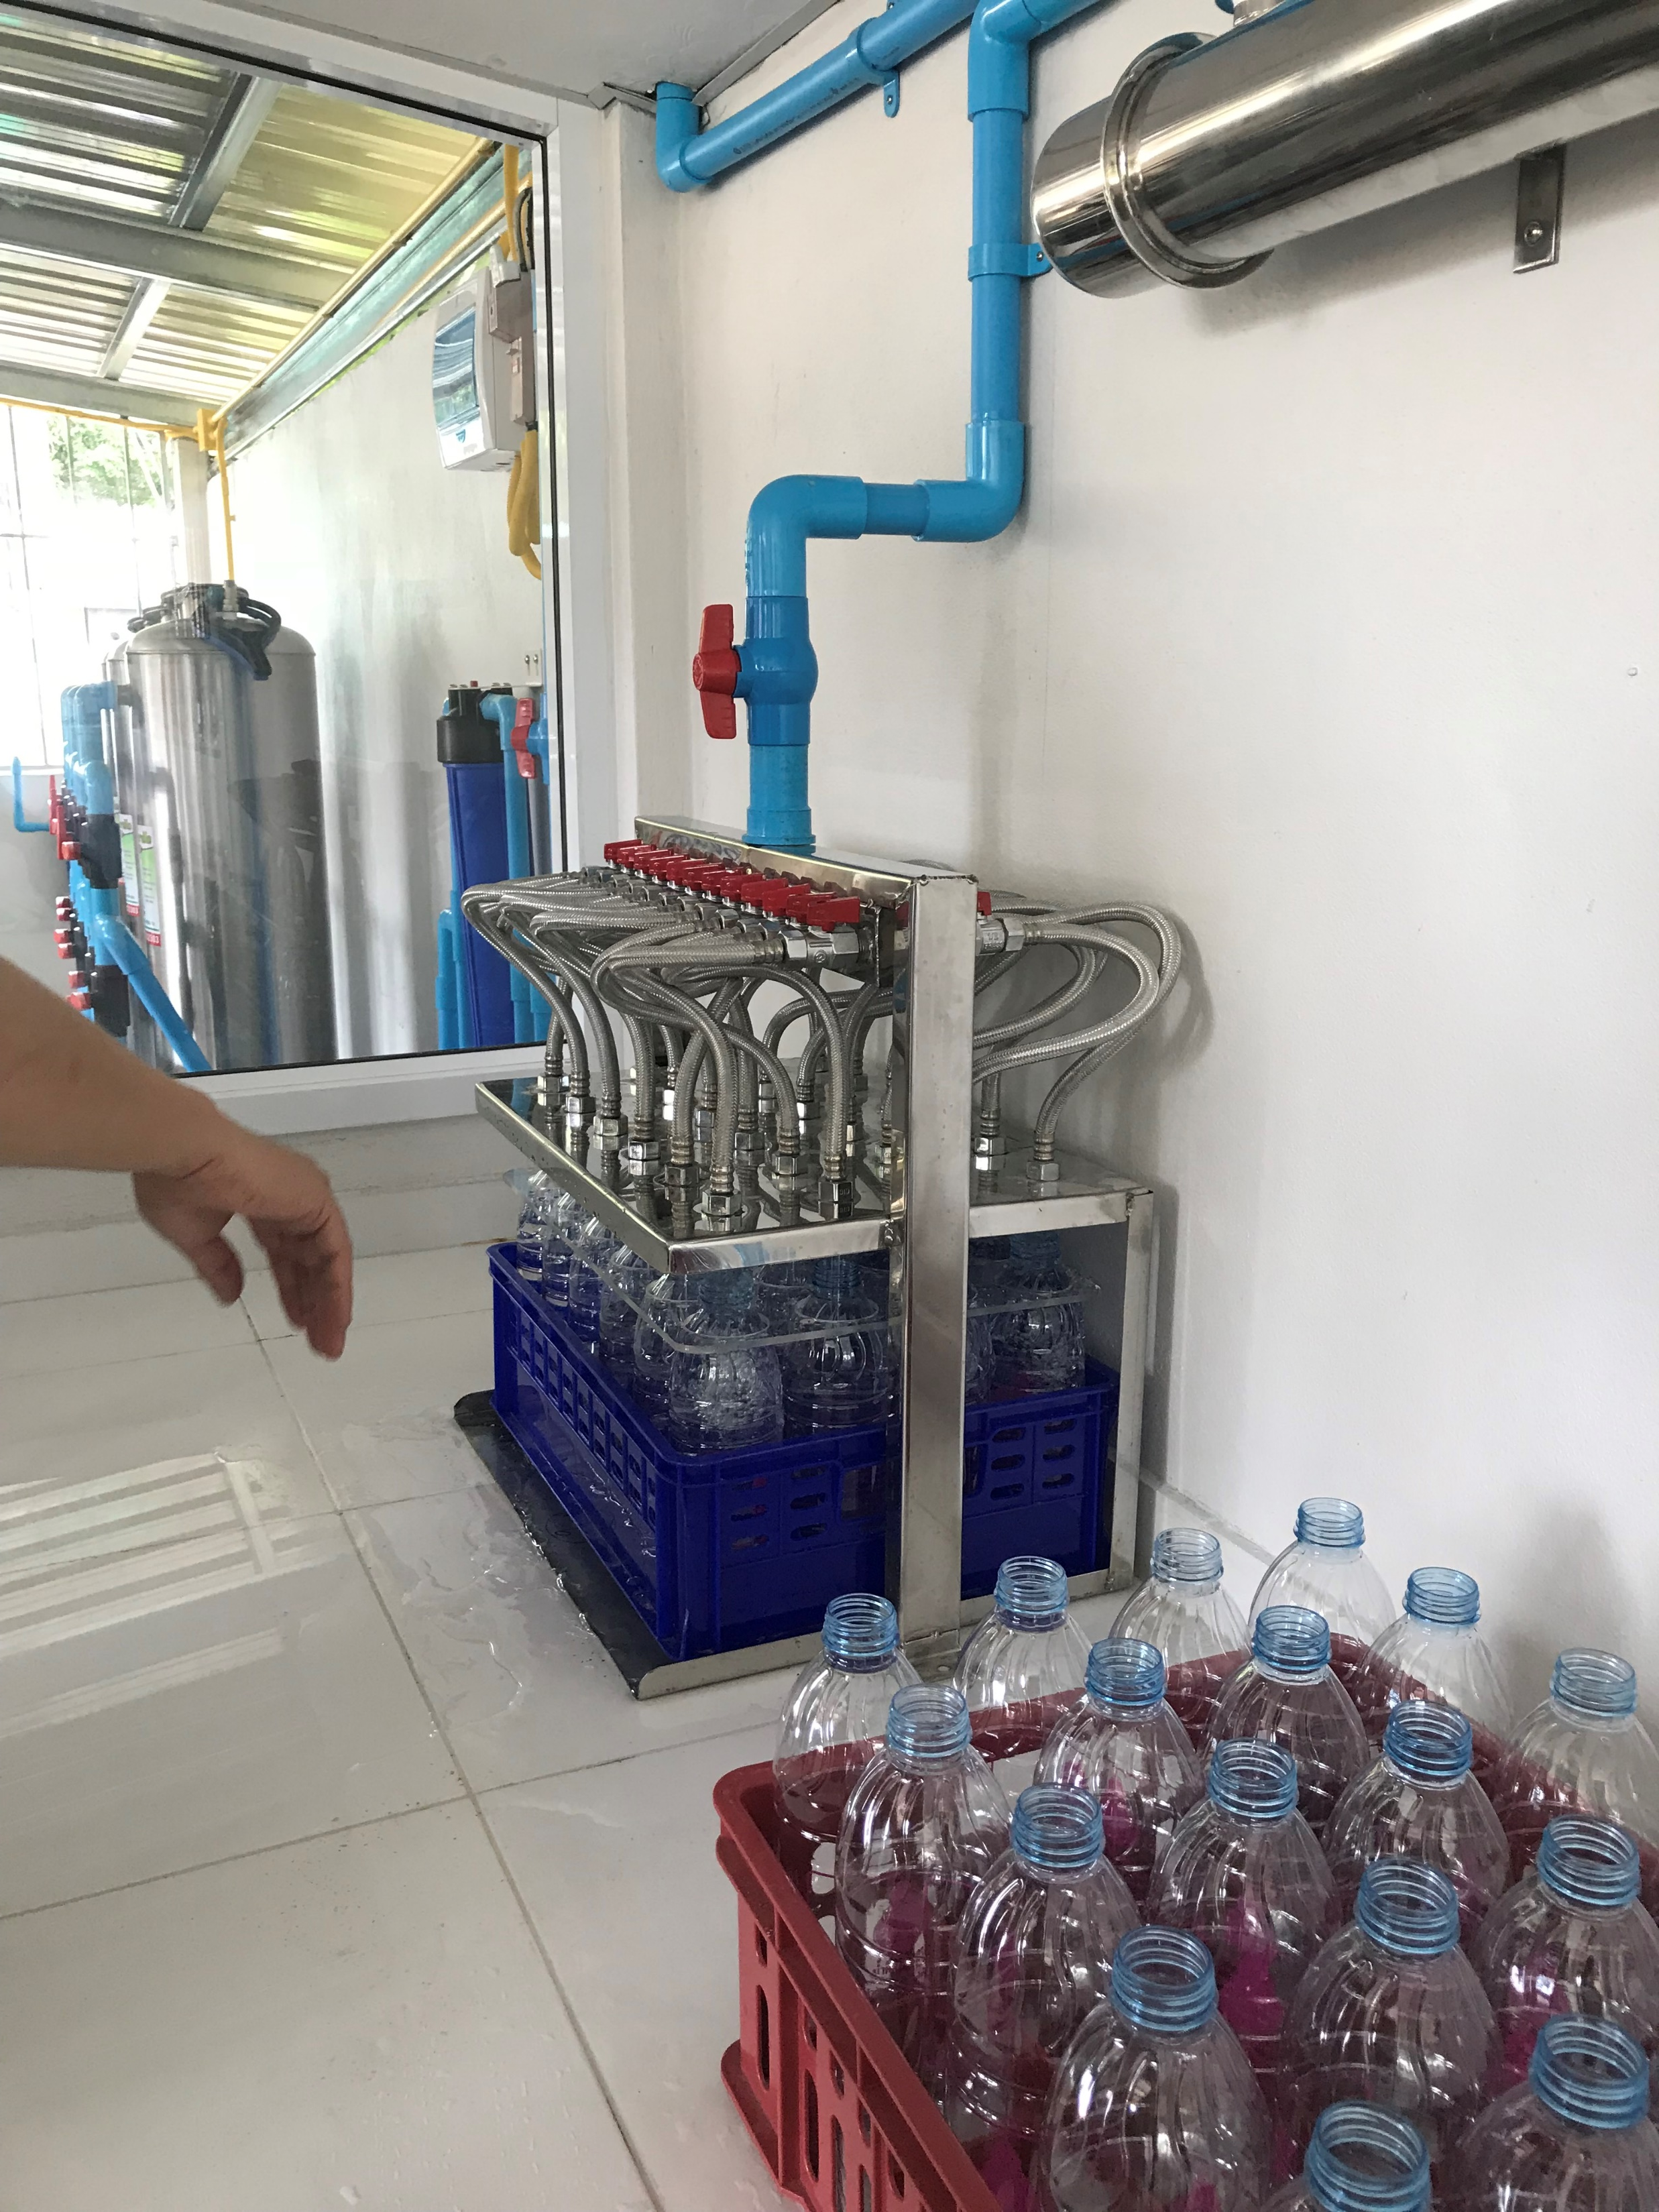
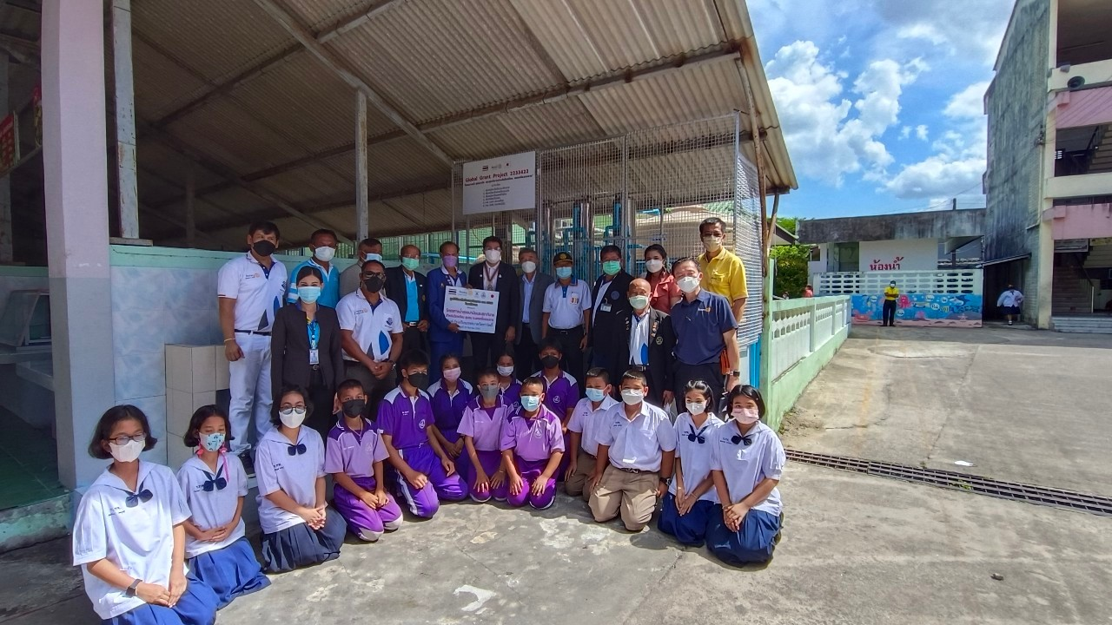
浄水器の設置

Slide 24
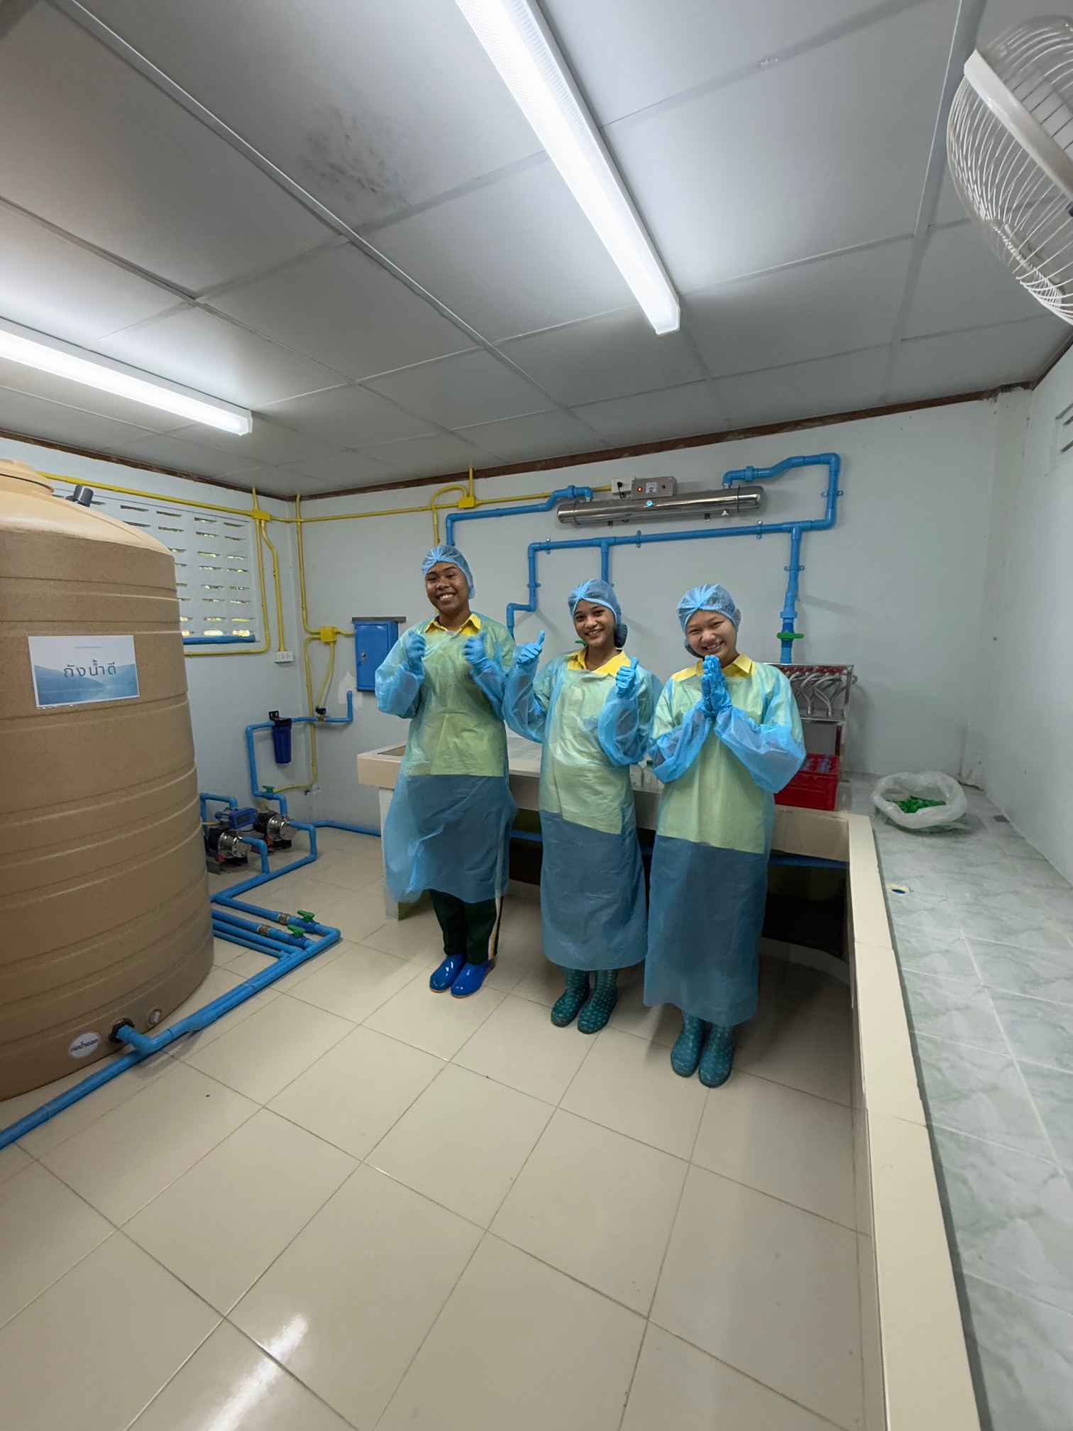
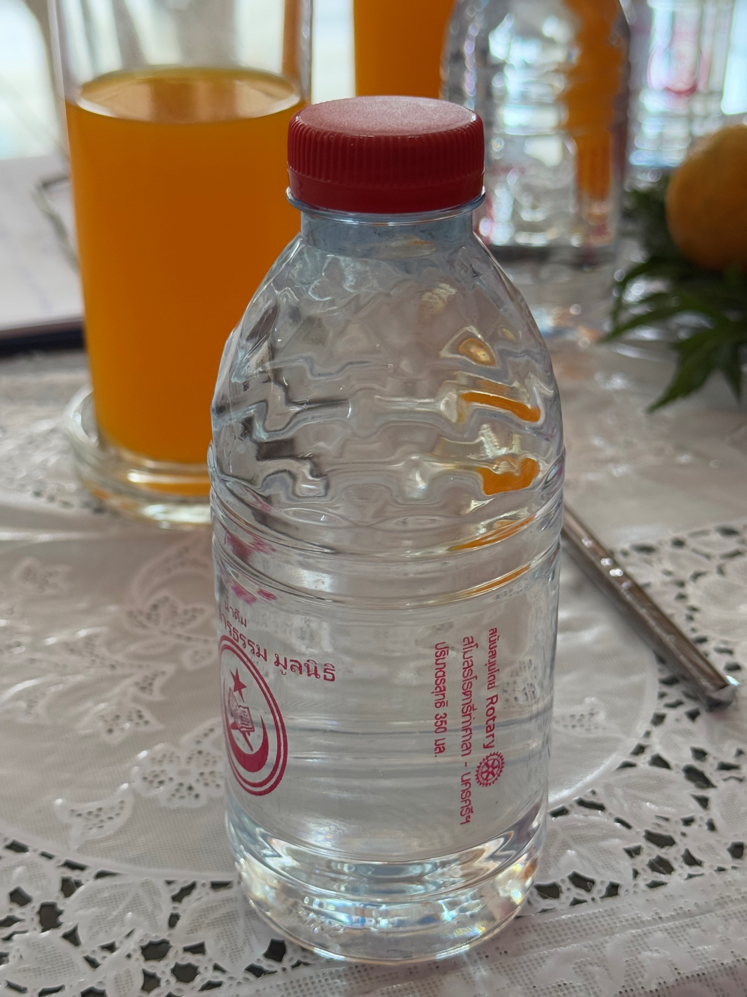
浄水器の管理を訓練を受けた生徒が当番で

Slide 25
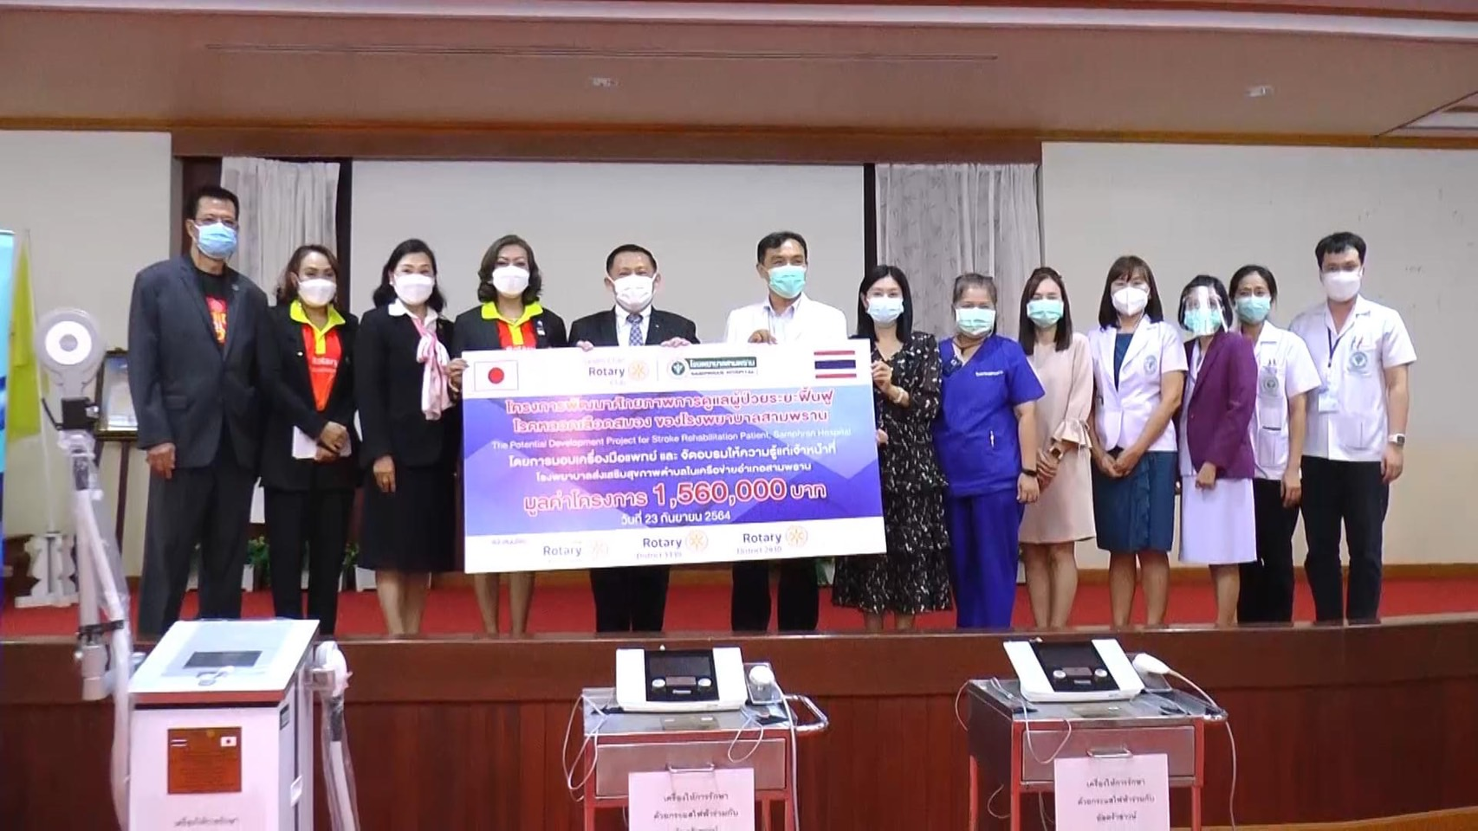
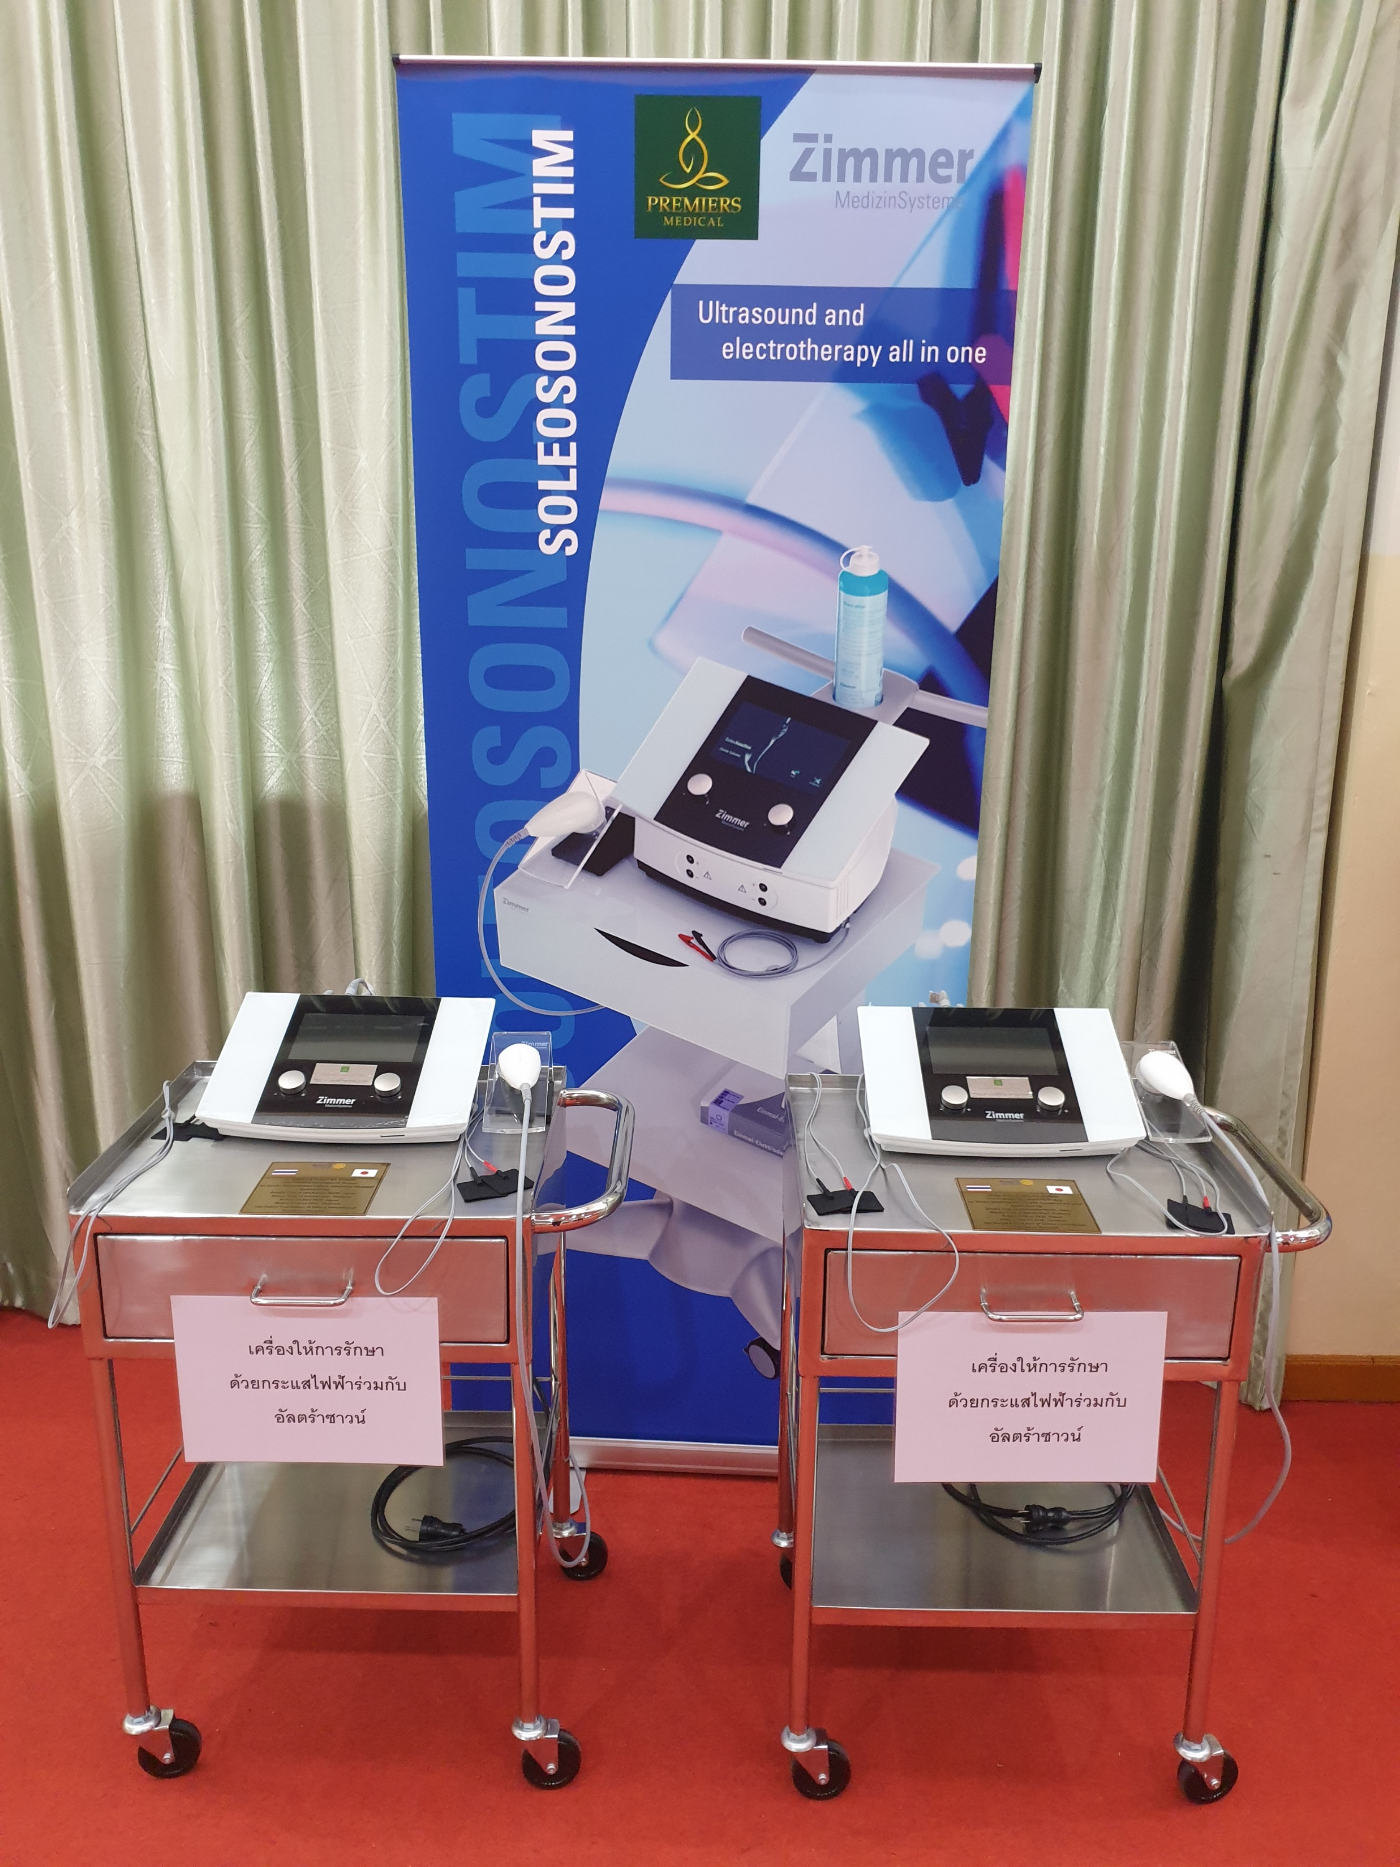
タイ病院医療設備整備事業

Slide 26
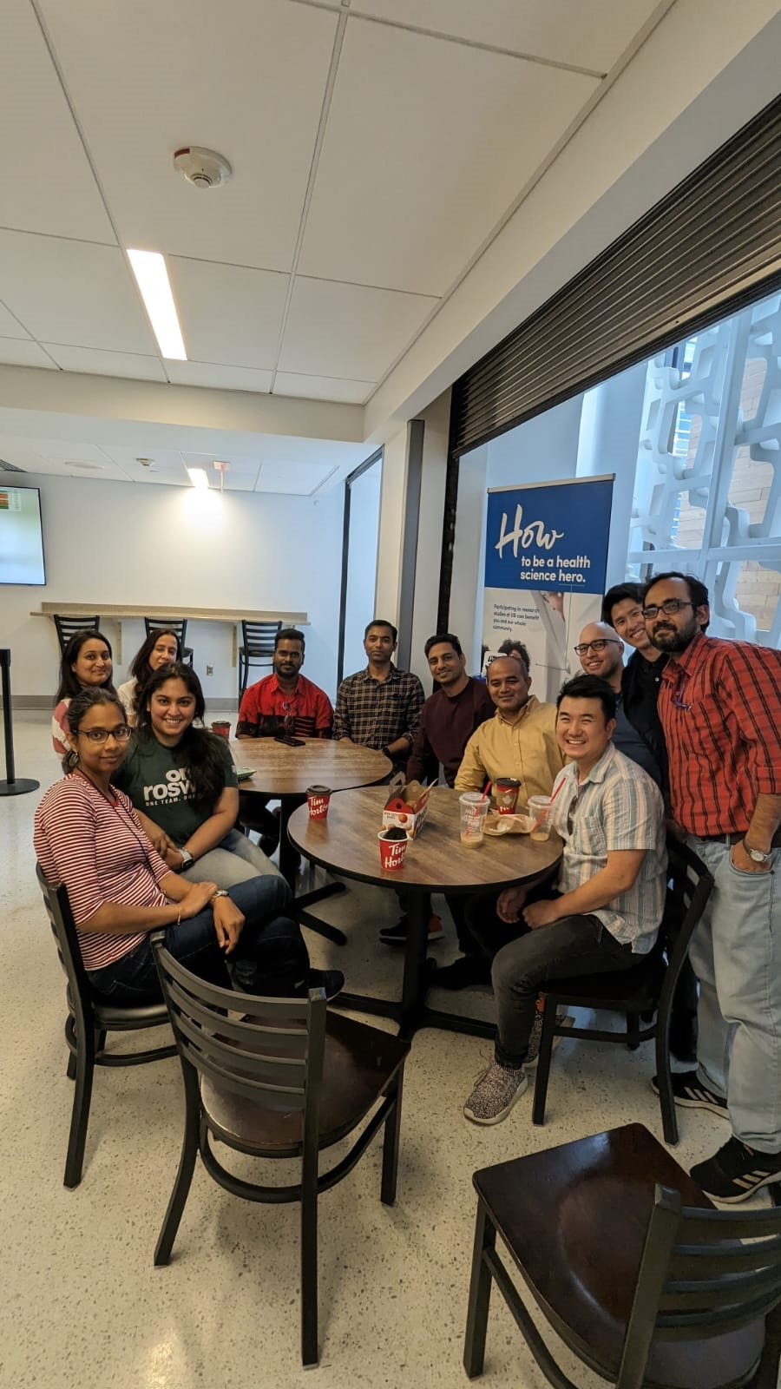
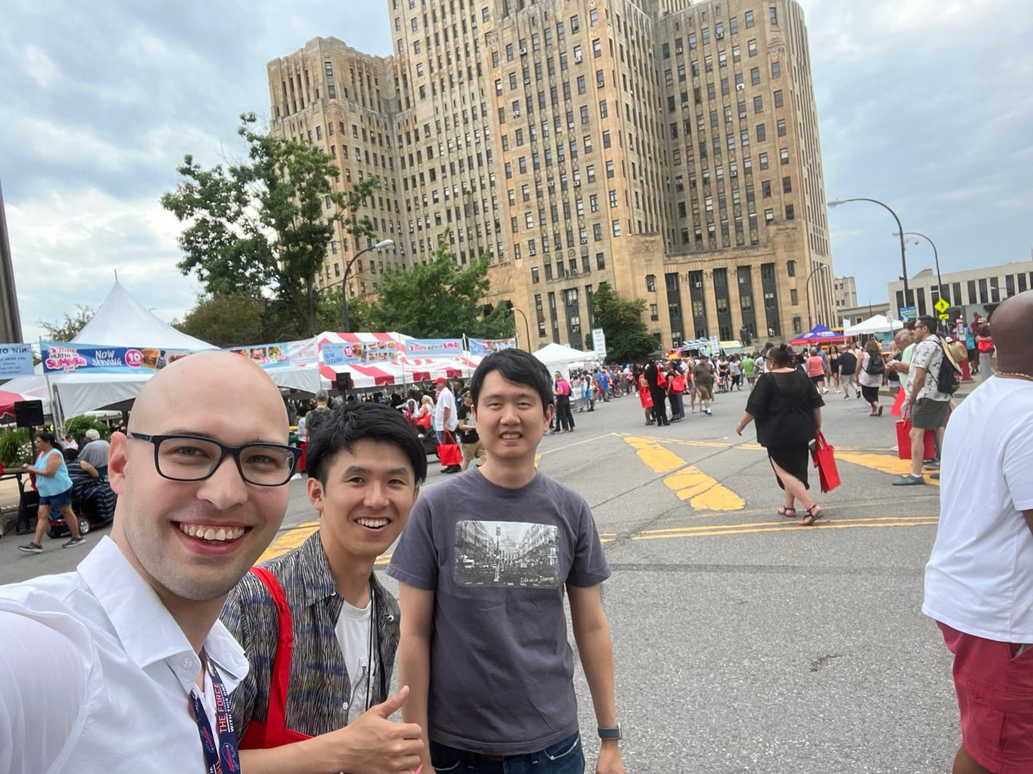
大学院レベル奨学金事業
NY州バッファロー 千田君

Slide 27
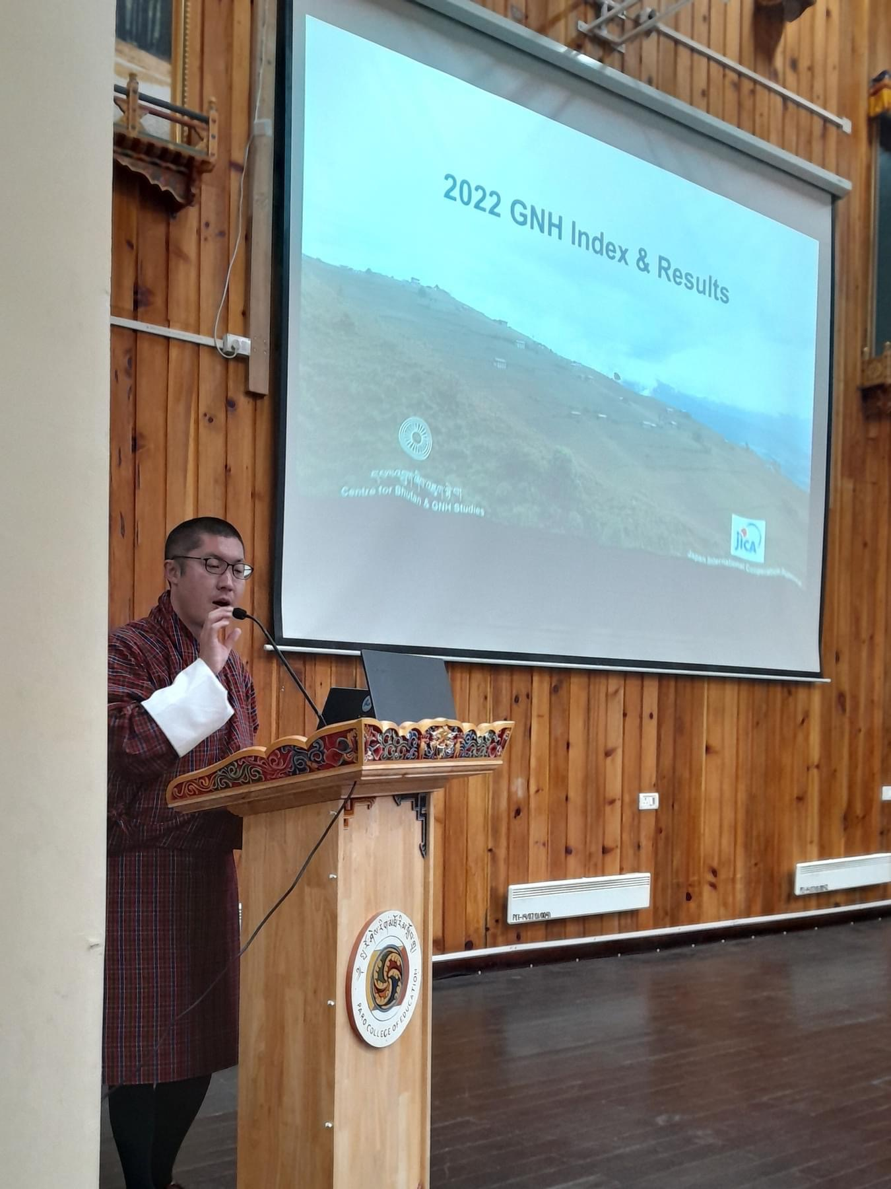
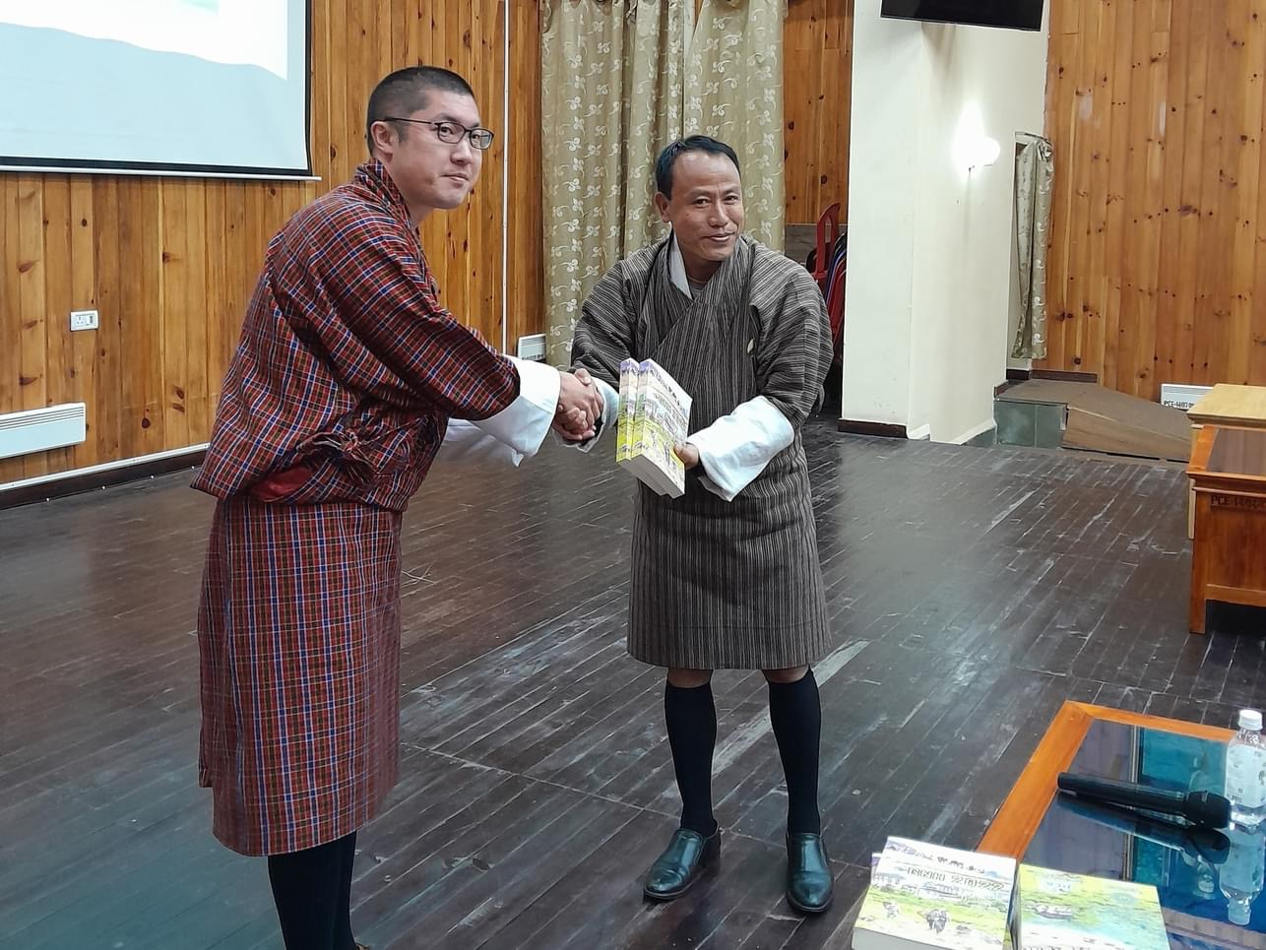
大学院レベル奨学金事業
3年前の須藤君 JICA@ブータン

Slide 28
R財団→2830地区DDF→地区補助金事業
補助金事業実施クラブ ： 27クラブ
地区補助金の総額 ： 407 万円
奉仕プロジェクト総額 ： 561 万円

Slide 29
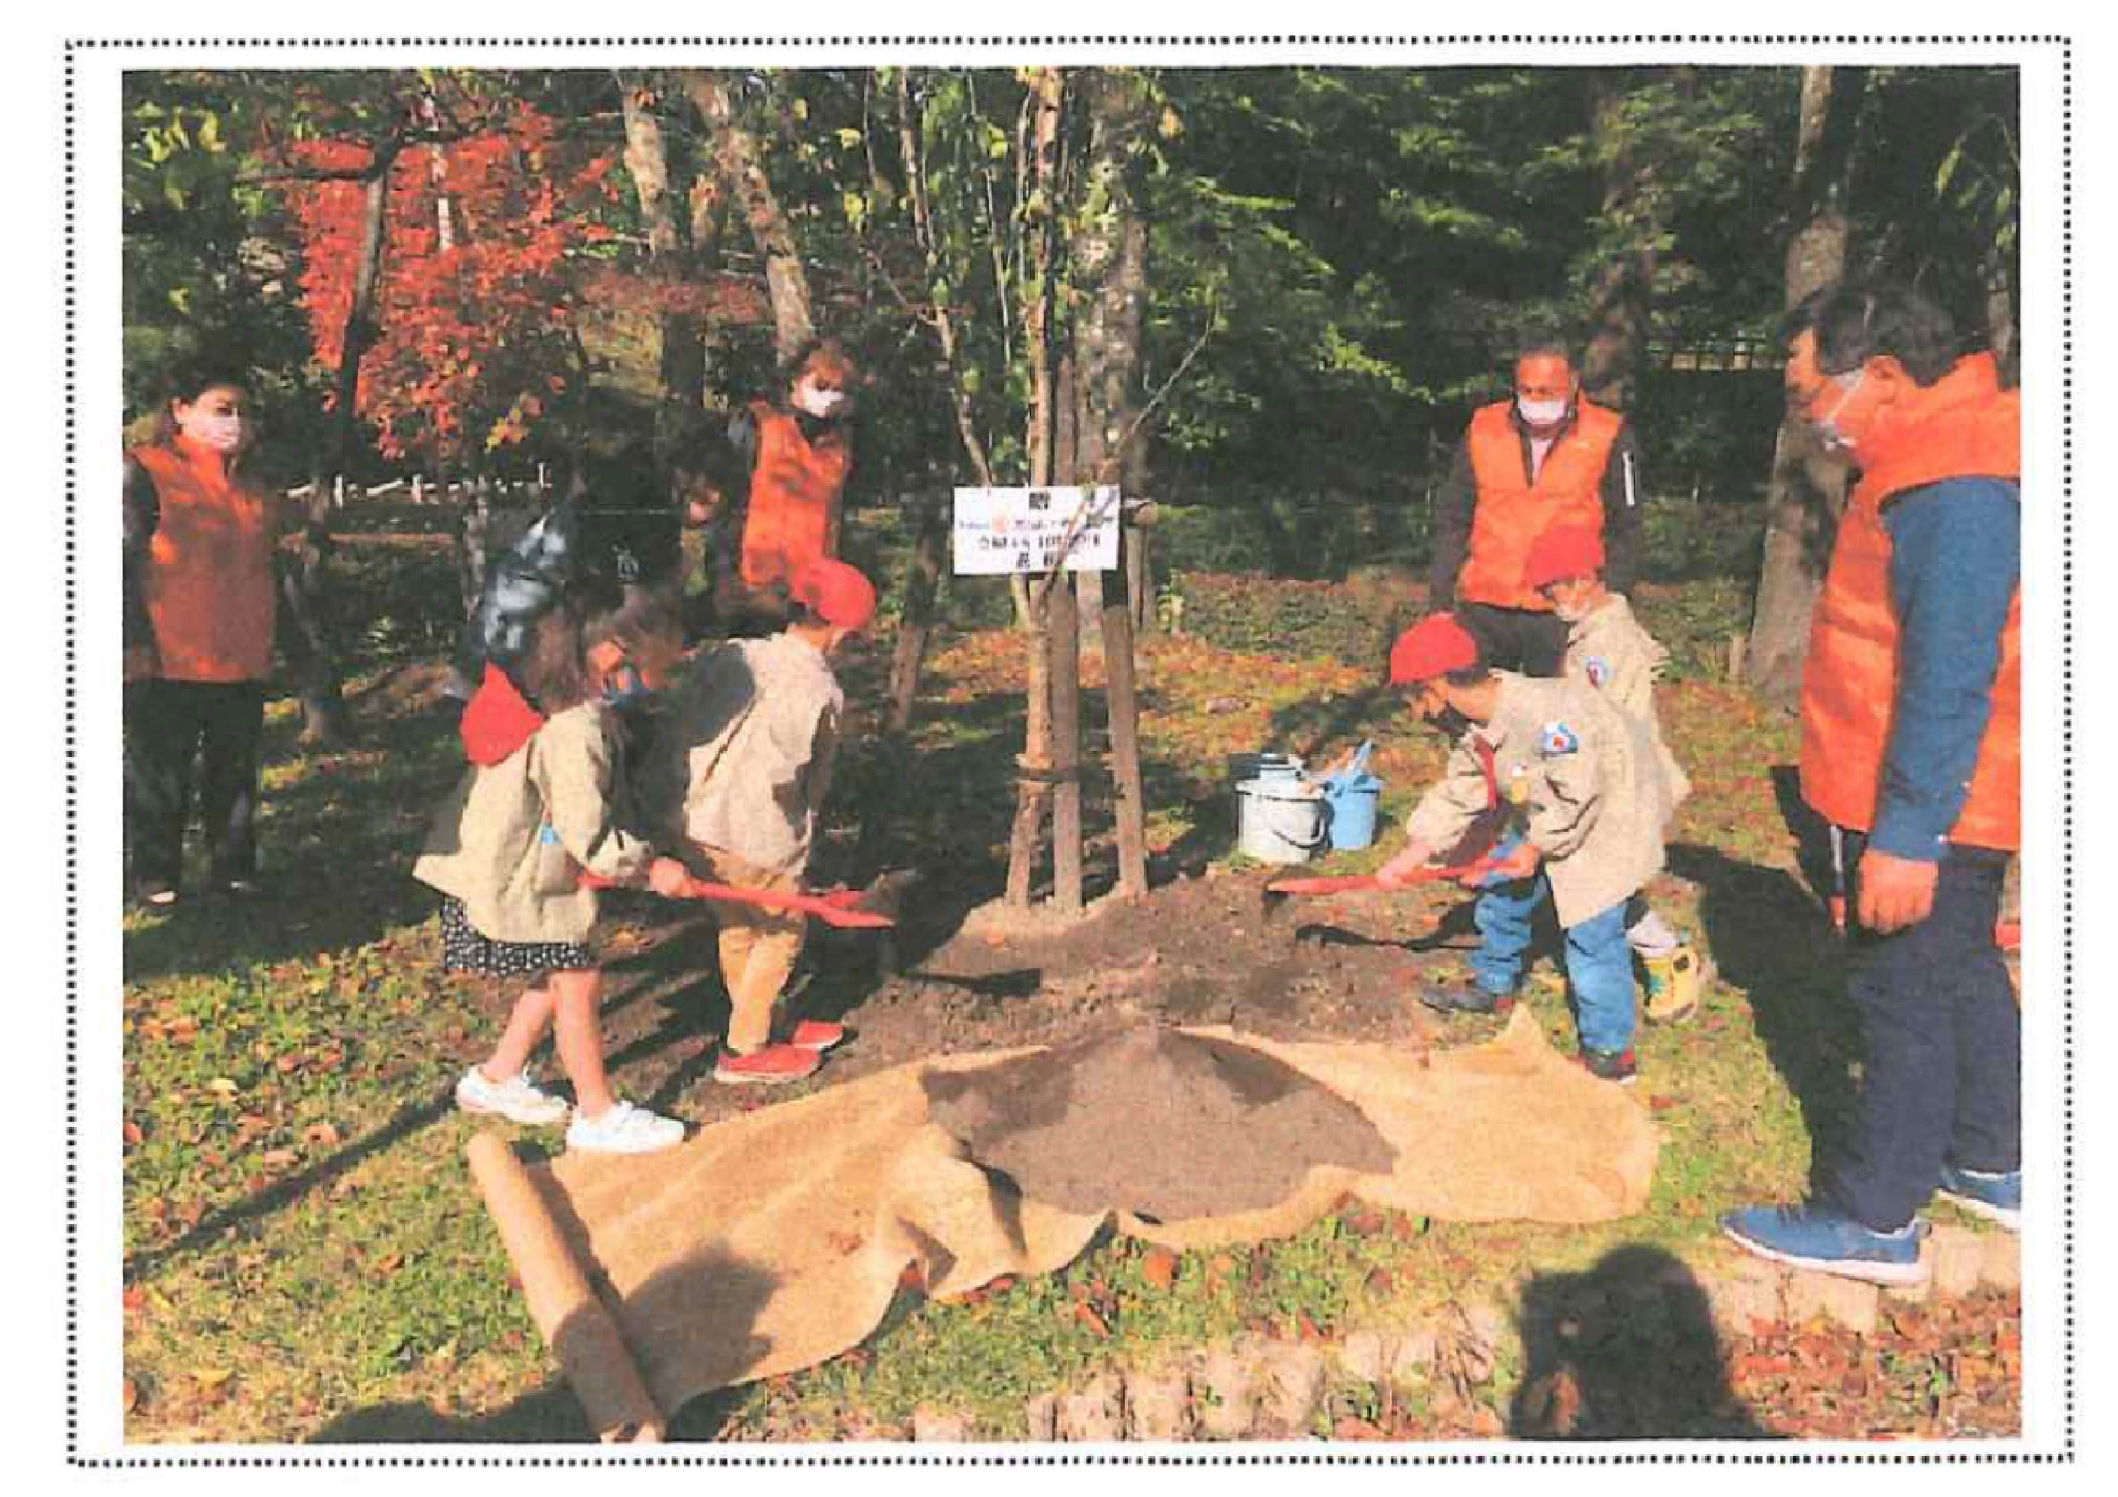
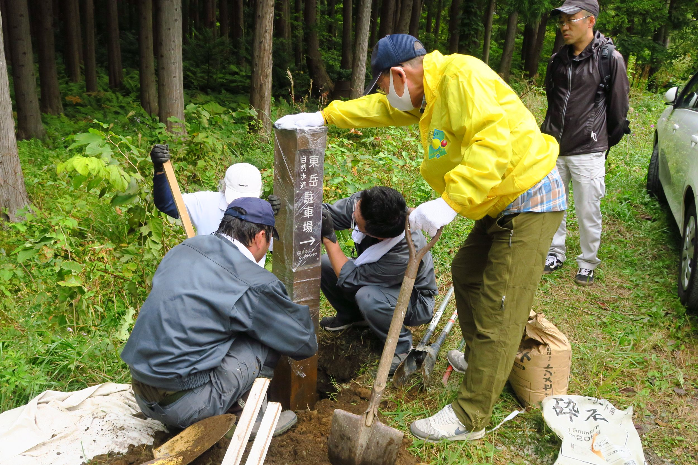
地区補助金による事業①

Slide 30
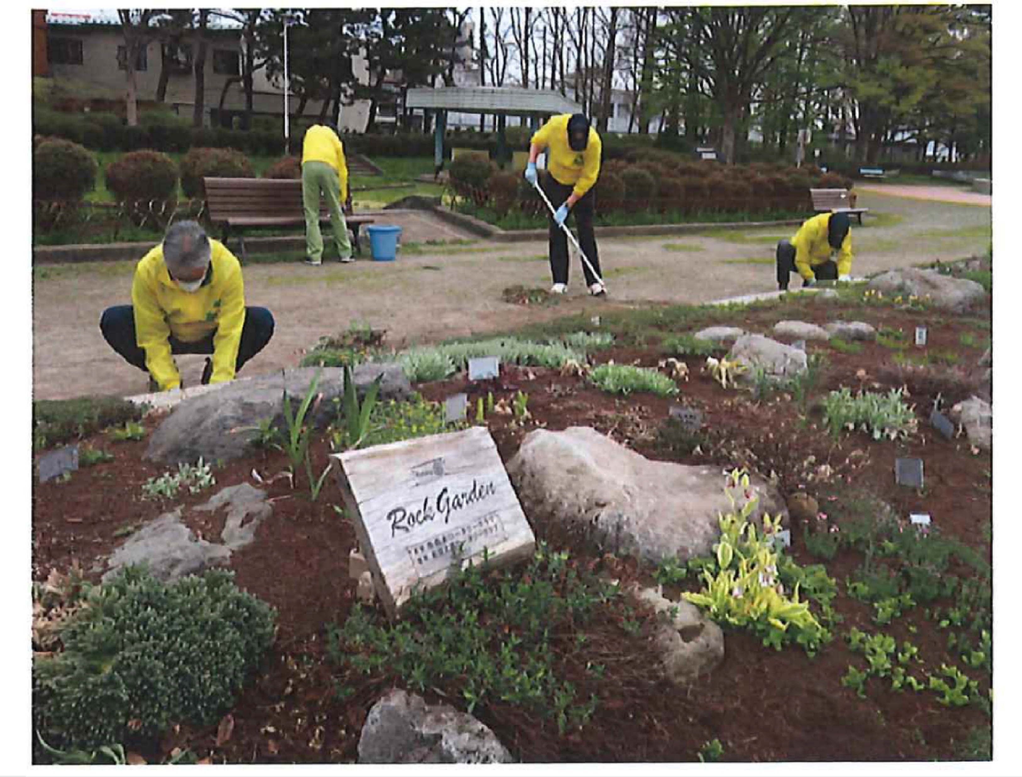
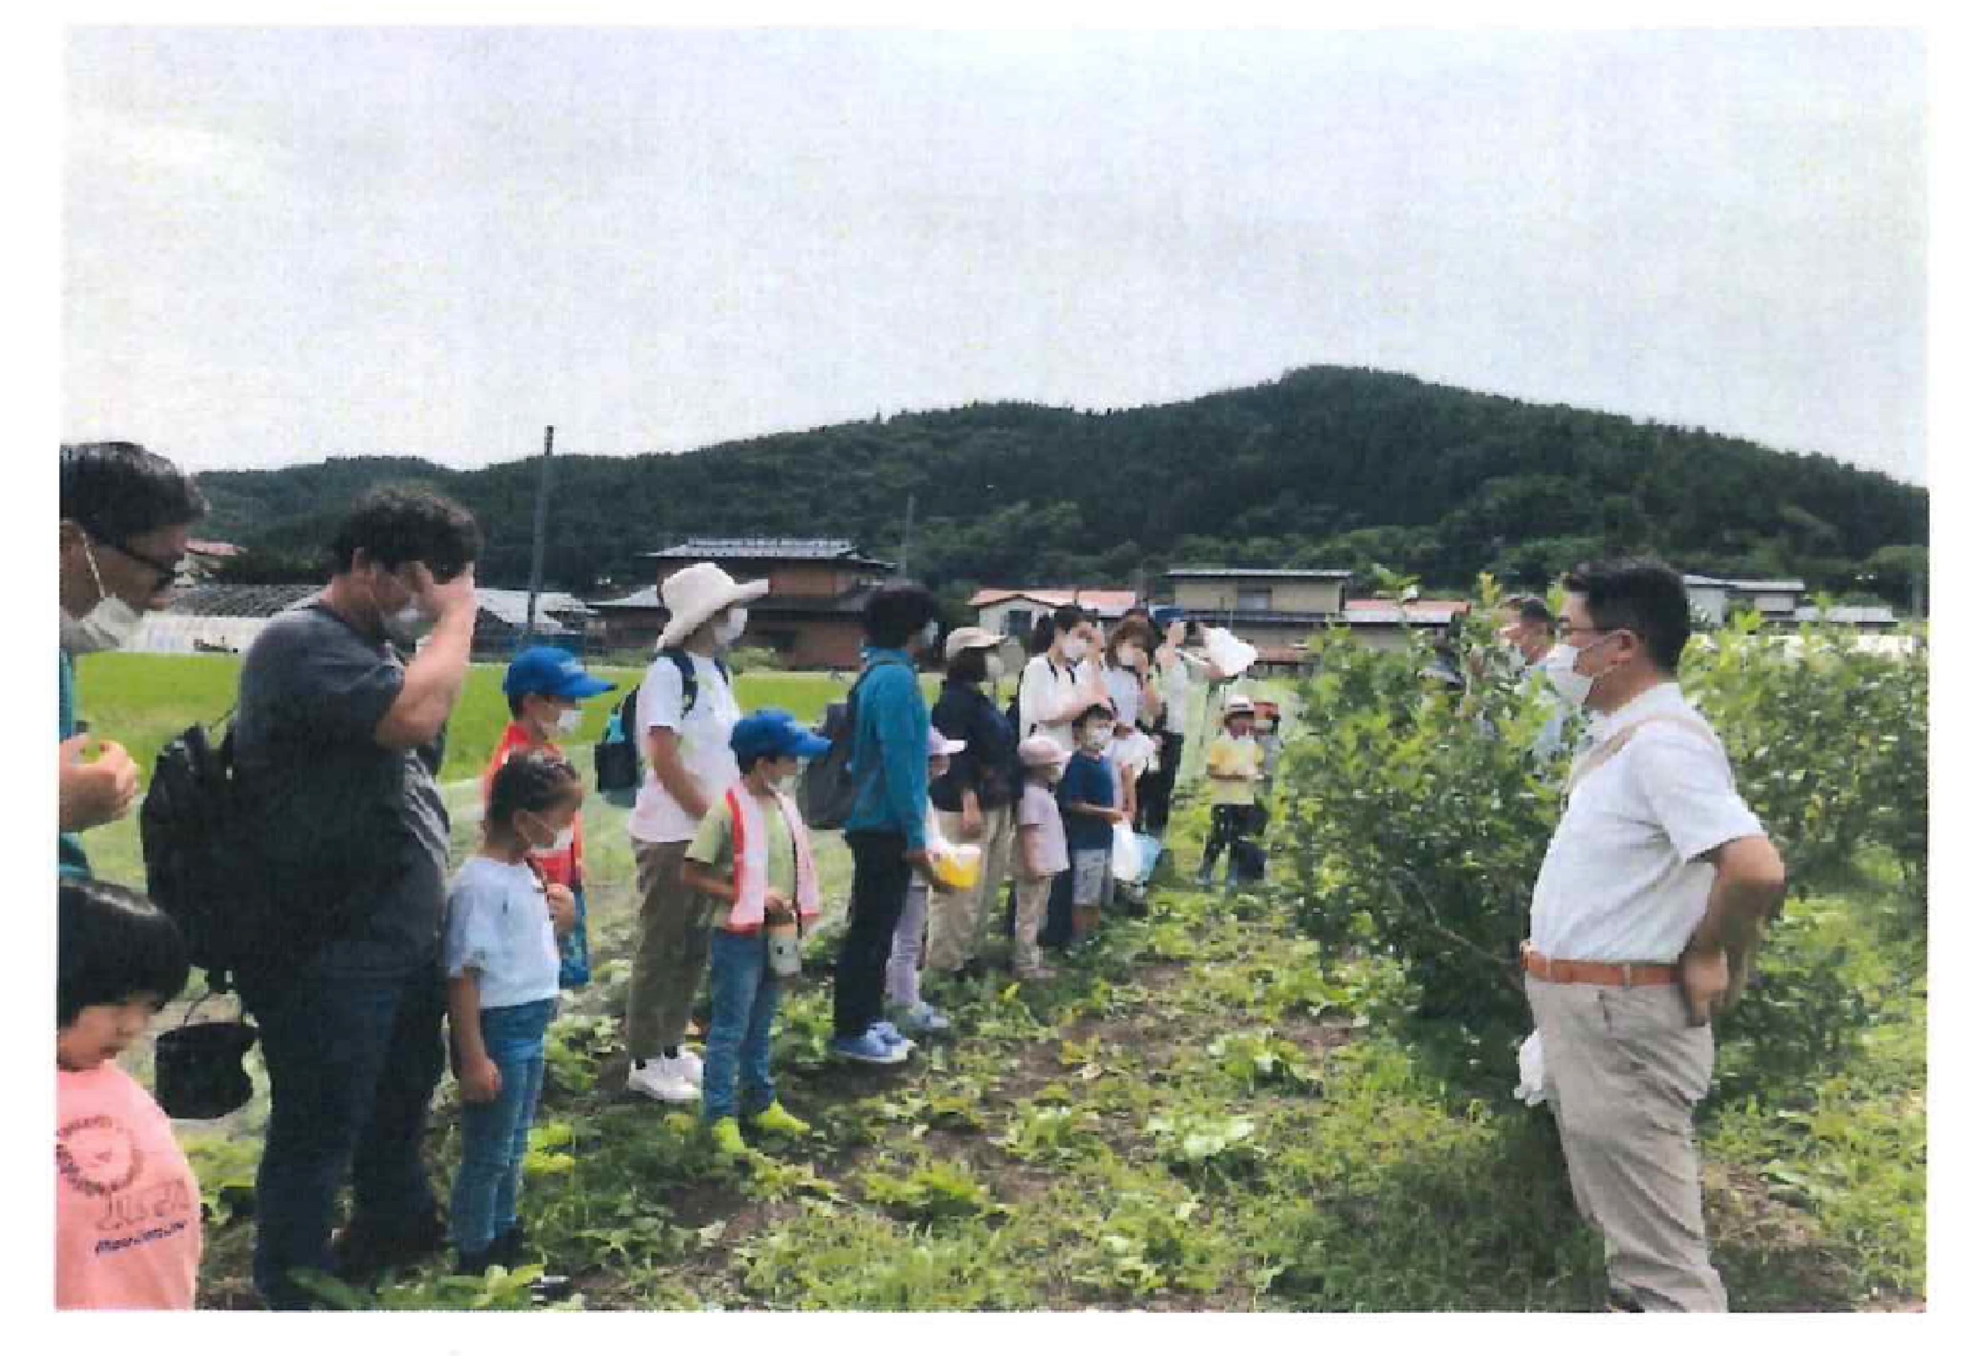
地区補助金による事業②

Slide 31
最近の「独自」奉仕活動の例
古着集め事業
平和記念像清掃事業
西海岸豪雨災害募金事業
下北豪雨災害募金事業
ウクライナ支援募金活動
能登半島地震救援募金活動
台湾東部地震救援募金活動

Slide 32
世界でいいことをしよう！
（年次・恒久基金）
ゼロクラブをゼロに！

